Slide 1
Bài 8. Astrocrash – Âm thanh & chuyển động
Lập trình Python
Bài tập lớn
Sinh viên: Dương Quang Minh
Mssv: K225480106047

Slide 2
Đề bài:
Đầu bài: Xây game Astrocrash (Chapter 12) với pygame: điều khiển tàu, bắn asteroid, âm thanh.
Đầu vào – đầu ra:
Đầu vào: Phím mũi tên quay/move, phím cách bắn.
Đầu ra: Điểm, hiệu ứng nổ, nhạc nền.
Tính năng yêu cầu:
Quay sprite, di chuyển, bắn tên lửa (Missile).
Collisions, di chuyển asteroid.
Phát sound và music.
Kiểm tra & kết quả mẫu:
Bắn trúng asteroid → nổ +10 điểm, có sound “boom”.

Slide 3
Các file tài nguyên cần cho chương trình:
ship.png
missile.png
asteroid.png
explosion.png
shoot.wav
boom.wav
background_music.mp3

Slide 4
Cấu trúc của chương trình:
Khởi tạo các thư viên, pygame và cấu hình cửa sổ chương trình
Tải các file tài nguyên
Khai báo các class của các đối tượng ship, missile, asteroid, explosion và các hàm
Khai báo các class sprite biểu diễn đồ họa các đối tượng
Game loop liên tục thực hiện các tác vụ, cập nhật trạng thái chương trình và hiển thị lên màn hình

Slide 5
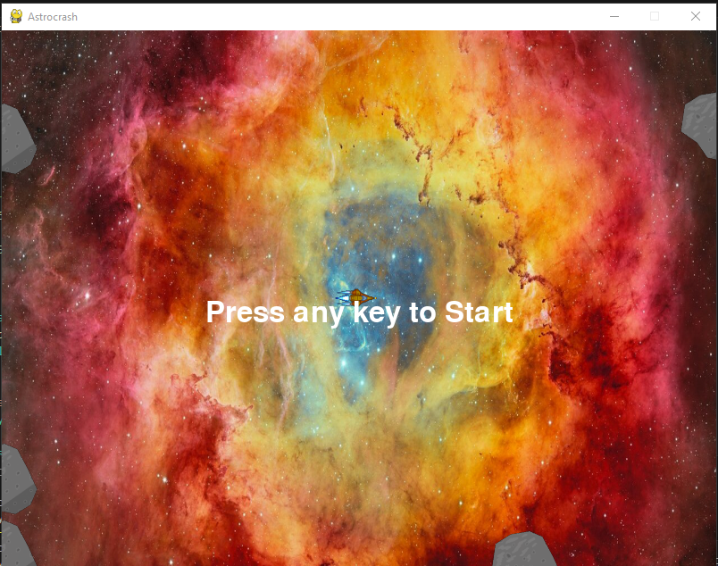
Khởi tạo các thư viên, pygame và cấu hình cửa sổ chương trình:
import pygame
import math
import random
import os
import sys
# Initialize pygame
pygame.init()
# Constants - khung cua so chuong trinh
WIDTH, HEIGHT = 800, 600
FPS = 60
WHITE = (255, 255, 255)
BLACK = (0, 0, 0)
# Setup screen
screen = pygame.display.set_mode((WIDTH, HEIGHT))
pygame.display.set_caption("Astrocrash")
clock = pygame.time.Clock()

Slide 6
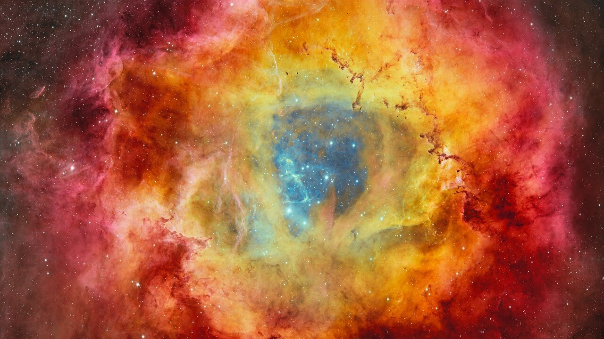
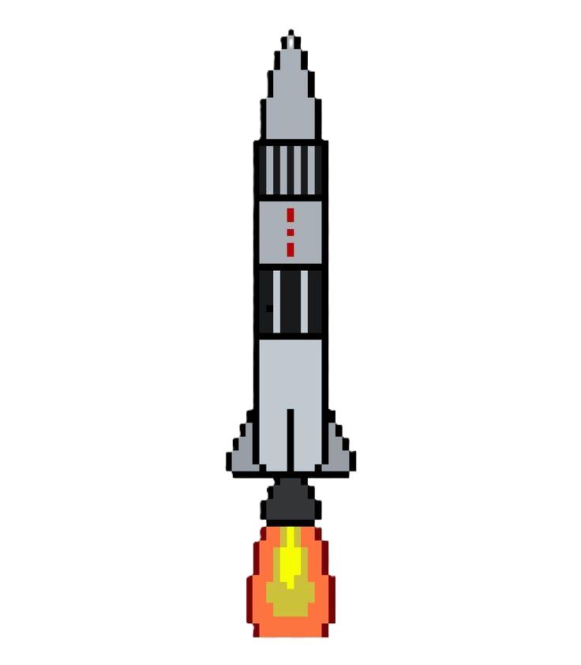
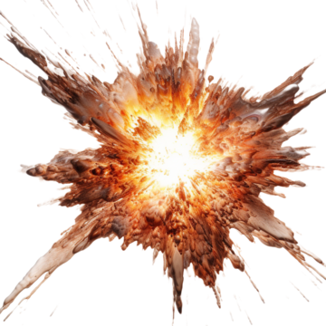
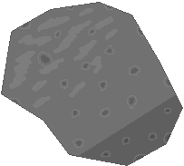
Tải các file tài nguyên
background_image = load_image("background.png", (WIDTH, HEIGHT))
ship_image = load_image("ship.png", (60, 60))
missile_image = load_image("missile.png", (30, 40))
asteroid_image = load_image("asteroid.png", (80, 80))
explosion_image = load_image("explosion.png", (60, 60))
shoot_sound = load_sound("shoot.wav")
boom_sound = load_sound("boom.wav")
load_music("background_music.mp3")
pygame.mixer.music.play(-1)
Chương trình tải các file tài nguyên:
File tài nguyên hình ảnh:

Slide 7
Khai báo các class của các đối tượng ship, missile, asteroid, explosion và các hàm
Class ship:
__init__(self): Khởi tạo tàu
update(self): Xử lý dữ liệu từ phím và cập nhật vị trí, hướng tàu
get_head_position(self): Xác định vị trí đầu tàu
shoot(self): Tạo missile từ đầu tàu
Class missile
__init__(self, x, y, angle): Khởi tạo tên lửa tại vị trí và hướng cụ thể
update(self): Cập nhật vị trí missile
Class asteroid
__init__(self): Tạo asteroid với vị trí và hướng ngẫu nhiên
update(self): Di chuyển asteroid theo hướng đã định
Class explosion
__init__(self, x, y): Khởi tạo hiệu ứng nổ tại tọa độ
update(self): Giảm thời gian tồn tại của đối tượng Explosion

Slide 8
Khai báo các class sprite biểu diễn đồ họa các đối tượng
all_sprites = pygame.sprite.Group()
missiles = pygame.sprite.Group()
asteroids = pygame.sprite.Group()
explosions = pygame.sprite.Group()
ship = Ship()
all_sprites.add(ship)
for _ in range(5):
asteroid = Asteroid()
all_sprites.add(asteroid)
asteroids.add(asteroid)

Slide 9
Game loop liên tục thực hiện các tác vụ, cập nhật trạng thái chương trình và hiển thị lên màn hình
Event Handling và Frame Rate Control:
Kiểm soát FPS
Kiểm tra nếu người chơi chưa bấm phím thì chương trình chưa bắt đầu
Kiểm tra nếu đã bấm phím thì chương trình bắt đầu
Kiểm tra nếu bấm phím cách thì tạo đối tượng missile
Game State Update:
Kiểm tra nếu missile và asteroid va chạm thì khởi tạo explosion, âm thanh explosion.ogg, score tang 10, tạo đối tượng asteroid mới
Kiểm tra nếu ship và asteroid va chạm thì game over
Drawing:
Hiển thị các đối tượng lên màn hình

Slide 10
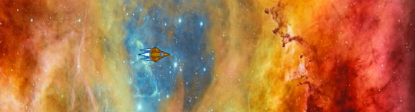
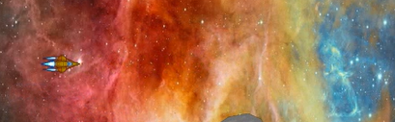
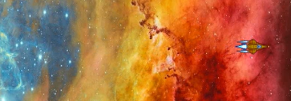
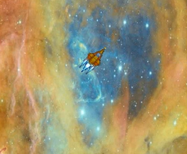
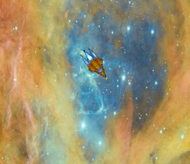
Kiểm tra chương trình
Chương trình chưa bắt đầu nếu chưa bấm phím:
Chương trình bắt đầu khi bấm phím, Ship di chuyển đúng theo yêu cầu
Lùi:
Tiến:
Xoay trái:
Xoay phải:

Slide 11
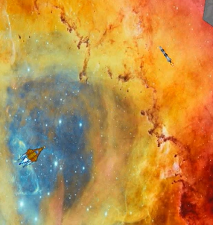
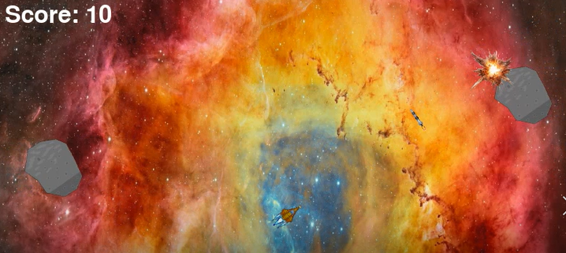
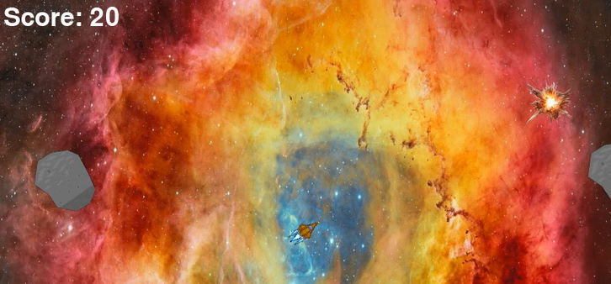
Tạo missile khi bấm phím cách:
Asteroid được tạo từ viền màn hình, missile và asteroid va chạm, score tang 10:

Slide 12
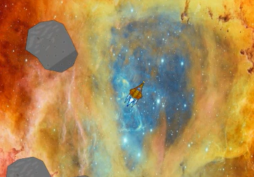
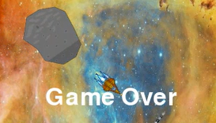
Ship và asteroid va chạm thì game over, chương trình kết thúc:
Chương trình phát âm thanh và nhạc đúng yêu cầu
Kết luận: Chương trình chạy đúng yêu cầu

